Slide 1
INTRODUCere – senzorul de culoare HITECHNIC

Slide 2


Obiectivele lecției
Învățăm să folosim senzorul de culoare Hitehnic V.2
Învățăm să configurăm senzorii
Învățăm cum să poziționăm senzorul
Învățăm moduri diferite de utilizare a senzorului.

Slide 3
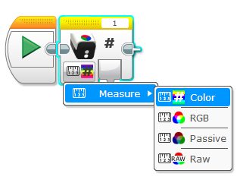
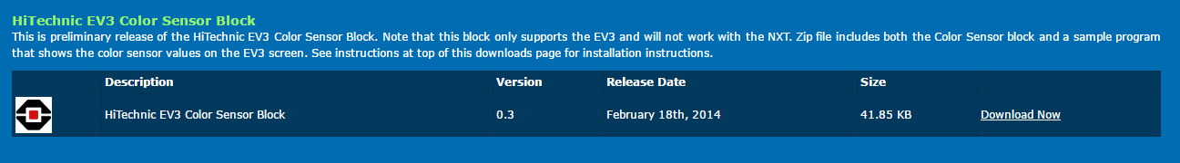
Descărcarea BLOCK-ului
Block-urile de programare EV3 pentru toți senzorii HiTechnic permiși în WRO pot fi descărcate de pe pagina producătorului:
https://www.hitechnic.com/downloads
Adaugă block-ul la software-ul tău.
Dacă nu știi cum să adaugi un block la software-ul tău, parcurge lecția “Importing HiTechnic Blocks” de pe EV3Lessons.com → Lessons → WRO

Slide 4
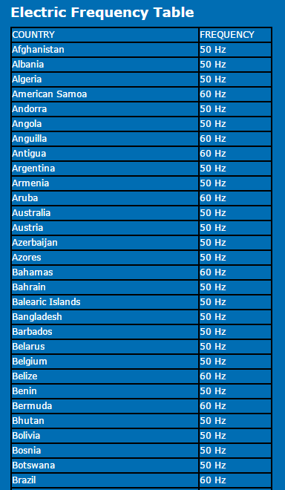
Configurarea frecvenței electricității– Partea 1
Sunt două frecvențe pentru curentul electric care se utilizează (50Hz și 60Hz).
Senzorul este configurat pentru 60Hz (US, Canada și alte țări) prin construcție
Pentru a verifica dacă ai nevoie să configurezi senzorul, consultă Tabelul cu frecvențele pe această pagină: https://www.hitechnic.com/colorsensor
Dacă ai nevoie să schimbi frecventa, trebuie să ai un NXT și software-ul NXT instalat.

Slide 5
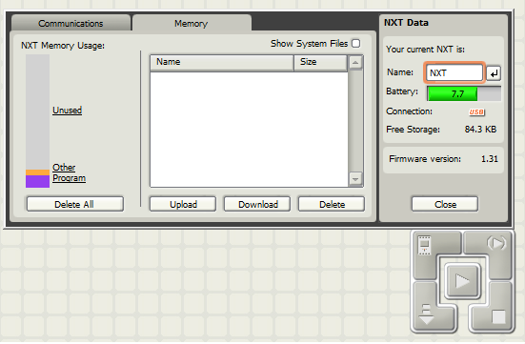
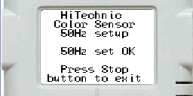
Configurarea frecvenței electricității– Partea 2
Memory Tab
Descarcă configurația programului pentru 50Hz (SetTo50Hz) de pe pagina de mai jos https://www.hitechnic.com/colorsensor
Pornește software-ul NXT
Conectează brick-ul NXT la computer
În software-ul NXT
Creează un program nou
Selectează butonul din bara NXT
Alege tab-ul Memory
Alege descărcarea ți selectează fișierul pe care să îl descarci pe brick
Conectează senzorul HiTechnic la Portul 1.
Utilizează butoanele brick-ului pentru a alege My Files → Software Files → SetTo50Hz file. Selectează fișierele pentru a rula programul. Ar trebui să vezi confirmarea pe ecran în dreapta.
Deconectează senzorul de culoare HiTechnic și folosește-l pe EV3
Download
Nxt Window
Notă: Confirmăm aceste instrucțiuni. Comparăm senzorii setați la 50Hz și 60Hz. Am aflat că frecvențele fac diferența în citiridepinzând de lumina din cameră.
Image Credit: HiTechnic.com

Slide 6
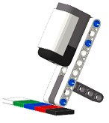
Poziția & unghiul (de la HiTECHNIC)
Senzorul de culoare V2 funcționează mai bine când este poziționat un pic mai departe de țintă.
Aproximativ 4 găuri LEGO distanță (vezi imaginea)
În mod ideal, senzorul trebuie plasat la unghi. Unghiul previne reflecția directă a luminii de la LED să se întoarcă înapoi în senzor (vezi imaginea).

Slide 7
4 moduri
Modul Color
Modul RGB
Modul Passive
Modul Raw
Poate recunoaște 18 culori.
Returnează valori pentru roșu, verde, albastru și alb în intervalul 0 la 255
Returnează valori pentru roșu, verde, albastru și alb care nu sunt în intervalul 0 la 255
Include citirile luminii ambientale
Poate fi utilizat pentru măsurarea lumina din cameră și lumina din exterior.
Returnează valori pentru roșu, verde, albastru și alb care nu sunt în intervalul 0 la 255
Acest mod furnizează datele brute pe care le citesc senzorii înainte de procesare.

Slide 8
Modurile RGB Vs Passive
Comparând citirile din modul Passive în două medii de luminozitate diferite, dezvăluie că în modul Passive, citirile sunt impactate de lumina ambientală.
În modul RGB, senzorul măsoară și scade lumina ambientală.
 | RGB Mode Dim Lighting |  |  | RGB Mode Bright Lighting |  |  | Passive Mode Dim Lighting |  |  | Passive Mode Bright
LEGO Color | Red | Green | Blue | Red | Green | Blue | Red | Green | Blue | Red | Green | Blue
White | 123 | 123 | 102 | 121 | 122 | 101 | 72 | 61 | 39 | 785 | 1062 | 475
Red | 64 | 17 | 8 | 63 | 16 | 7 | 47 | 20 | 10 | 1034 | 543 | 185
Yellow | 110 | 80 | 13 | 114 | 83 | 13 | 58 | 40 | 14 | 1851 | 2122 | 392
Green | 14 | 32 | 19 | 10 | 28 | 17 | 11 | 19 | 11 | 183 | 575 | 226
Blue | 10 | 23 | 53 | 10 | 23 | 54 | 12 | 18 | 19 | 106 | 262 | 240
Black | 9 | 9 | 9 | 8 | 8 | 8 | 13 | 12 | 8 | 87 | 135 | 65
Brown | 21 | 12 | 9 | 20 | 12 | 8 | 21 | 16 | 9 | 324 | 309 | 137

Slide 9
Mai mult despre modul RGB
În modul RGB, senzorul măsoară și scade lumina ambientală.
Cu toate acestea, există limite pentru această ,,scădere’’. În lumină foarte puternică, senzorul este supraîncărcat (vezi valorile pasive) și nu poate fi scăzută efectiv. Rezultă astfel citiri nepredictibile în modul RGB.
 | RGB Mode Dim Lighting |  |  | RGB Mode Bright Sun Light |  |  | Passive Mode Dim Lighting |  |  | Passive Mode Sun Light
LEGO Color | Red | Green | Blue | Red | Green | Blue | Red | Green | Blue | Red | Green | Blue
White | 123 | 123 | 102 | 0 | 0 | 126 | 72 | 61 | 39 | 37810 | 39305 | 32973
Red | 64 | 17 | 8 | 0 | 17 | 11 | 47 | 20 | 10 | 37692 | 25968 | 16953
Yellow | 110 | 80 | 13 | 0 | 0 | 33 | 58 | 40 | 14 | 37689 | 39317 | 25230
Green | 14 | 32 | 19 | 8 | 30 | 15 | 11 | 19 | 11 | 20046 | 31605 | 21915
Blue | 10 | 23 | 53 | 12 | 23 | 51 | 12 | 18 | 19 | 21447 | 30028 | 28308
Black | 9 | 9 | 9 | 3 | 6 | 7 | 13 | 12 | 8 | 16012 | 18125 | 13029
Brown | 21 | 12 | 9 | 18 | 12 | 9 | 21 | 16 | 9 | 25995 | 23004 | 15443

Slide 10
Modul Raw vs. RGB
Prin realizarea acestor teste, am găsit citirile din modul Raw sunt procesate printr-o ecuație lineară care generează date RGB.
Observați că diferite culori sunt scalate diferit. Albul poate arăta ca [120 roșu, 120 verde, 120 albastru] în modul RGB dar ca [285 roșu, 450 verde, 300 albastru] în modul Raw.

Slide 11

Lecții învățate
Poziție: Urmărește recomandările producătorului despre unghi și distanța față de țintă.
Configurare: dacă trăiești într-o zonă care are 50Hz, trebuie să configurezi senzorul utilizând NXT.
Modul Color Mode: Acest mod poate măsura 18 culori.
Modul Pasiv: Nu reduce valorile luminii exterioare.Acest mod este util pentru măsurarea luminii externe.
Raw vs. RGB: Datele puse în modul RGB este derivat din modul de citiri brute. Datele brute sunt procesate în modul RGB.

Slide 12
Credits
Această lecție a fost scrisă de Arvind și Sanjay Seshan.
Mai multe lecții sunt disponibile pe www.ev3lessons.com
Această lecție a fost tradusă în limba română de echipa FTC Rosophia #21455, RO20
This work is licensed under a Creative Commons Attribution-NonCommercial-ShareAlike 4.0 International License.

